Slide 1
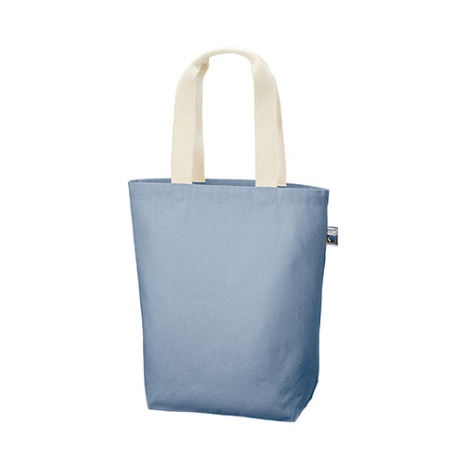
【提案書】
フェアトレードコットントート（Ｍ）
特徴
マチ付きで見た目以上に容量のあるシンプルなトートバッグです。フェアトレードコットン使用で地球と人に優しいアイテムです。オリジナル名入れを大きく入れられる点も高ポイント。
商品写
納期
納期スペース
仕様
素材：ｺｯﾄﾝ(230g/平方メートル)
サイズ：本体/約370×380×130(mm)･持ち手/約35×580(mm)
容量：約11L
備考：ﾌｪｱﾄﾚｰﾄﾞｵｰｶﾞﾆｯｸｺｯﾄﾝ使用､取説付
お見積
お見積りスペース

